Slide 1

Implementación de un Sistema Integral de Gestión Total (SIGT)
Integrantes
Wilmer Felipe Pérez Camacho Cristian Mateo Valencia Peña
Valeria Meza Medina
Juan Esteban Cruz Borja
Ficha 2996193 ADSO

Slide 2

Objetivo General
Desarrollar un sistema integral que permita la gestión de usuarios, tareas, inventario, ventas y reportes para mejorar la organización y eficiencia operativa de la empresa “Vibra Positiva Pijamas”.

Slide 3
Objetivos Específicos
Gestión de Usuarios
Asignación y Seguimiento de Tareas para los Empleados.
Gestión de Inventario y Carrito de Compras
Gestión de Reportes

Slide 4
Requisitos Funcionales
NOMBRE DEL MODULO | REQUISITOS FUNCIONALES
Gestión de Usuarios | RF1: Permitir el registro de nuevos usuarios (administradores, empleados o clientes). RF2: Permitir que los usuarios inicien sesión con usuario y contraseña. RF3: Permitir la recuperación de la contraseña. RF4: Permitir editar los datos personales de los empleados RF5: Permitir la eliminación de los datos personales de los empleados RF6: El cliente debe poder editar su perfil (nombre, teléfono, dirección). RF7: El administrador debe poder activar o desactivar usuarios. RF8: Validar la unicidad del correo electrónico al registrar usuarios. RF9: Permitir listar todos los usuarios registrados según su rol. RF10: Permitir el cierre de sesión

Slide 5
Requisitos Funcionales
NOMBRE DEL MODULO | REQUISITOS FUNCIONALES
Asignación y seguimiento de tareas para los empleados. | RF11: El administrador debe poder crear tareas y asignarlas a uno o varios empleados. RF12: El empleado debe poder visualizar las tareas asignadas. RF13: Permitir establecer una fecha límite para cada tarea. RF14: Permitir cambiar el estado de una tarea (pendiente, en progreso, finalizada). RF15: Enviar notificaciones a los empleados cuando se les asigne una tarea. RF16: El administrador debe poder ver el historial de tareas por empleado. RF17: Debe registrar la fecha de creación y finalización de cada tarea. RF18: Debe generar alertas para tareas próximas a vencer.

Slide 6
Requisitos Funcionales
NOMBRE DEL MODULO | REQUISITOS FUNCIONALES
Gestión de inventario y carrito de compras | RF19: Permitir registrar nuevos productos en el inventario. RF20: Permitir editar o eliminar productos del inventario. RF21: Mostrar el stock disponible de cada producto. RF22: Permitir registrar categorías o tipos de productos. RF23: El cliente debe poder visualizar los productos disponibles desde la tienda en línea. RF24: El cliente debe poder agregar productos a un carrito de compras. RF25: Permitir registrar y guardar las compras realizadas por los clientes. RF26: Debe descontar automáticamente el stock tras una compra. RF27: Permitir al cliente revisar el historial de sus compras. RF28: Debe generar un resumen o comprobante interno de compra para el cliente.

Slide 7
Requisitos Funcionales
NOMBRE DEL MODULO | REQUISITOS FUNCIONALES
Gestión de Reportes | RF29: Generar reportes de usuarios registrados. RF30: Generar reportes de tareas por estado, fecha y empleado. RF31: Generar reportes de ventas por producto, cliente o fecha. RF32: Permitir exportar los reportes en formato PDF o Excel. RF33: Permitir visualizar estadísticas gráficas de tareas, inventario y ventas. RF34: Registrar las fechas de generación de cada reporte. RF35: Incluir indicadores clave como productos más vendidos, empleados con más tareas cumplidas, etc.

Slide 8
Planteamiento del Problema y Pregunta Problema
Durante una entrevista con representantes y empleados de la empresa “Vibra Positiva Pijamas”, se evidenció una desorganización general en los procesos internos de la empresa. Actualmente no se cuenta con una herramienta tecnológica que permita administrar eficientemente a los empleados, asignarles tareas, llevar el control del inventario ni gestionar las ventas. Además, la empresa carece de una plataforma digital para que los clientes puedan comprar productos de manera sencilla y recibir información sobre promociones. Esta falta de control y automatización limita el crecimiento, disminuye la eficiencia operativa y afecta la experiencia del cliente.
¿Cómo puede un sistema de información mejorar la organización interna, la gestión de tareas, el control de inventario y la atención a los clientes mediante ventas en línea en la empresa “Vibra Positiva Pijamas”?

Slide 9
Justificación
La empresa “Vibra Positiva Pijamas” enfrenta dificultades en la organización de sus procesos internos y en la atención a sus clientes. No cuenta con una herramienta tecnológica que permita gestionar de forma eficiente a los usuarios, asignar tareas a los empleados, controlar el inventario ni facilitar las ventas. La implementación de un sistema de información integral permitirá automatizar estos procesos, mejorar la eficiencia operativa y ofrecer una mejor experiencia tanto al personal interno como a los clientes, optimizando el manejo general de la empresa.

Slide 10
Alcance del Proyecto
Este proyecto busca implementar un sistema integral que permita gestionar eficientemente a los usuarios de la empresa, incluyendo tanto empleados como clientes. El sistema contará con módulos para el registro y control de usuarios, asignación de tareas a los empleados, gestión del inventario de productos y registro de ventas realizadas por los clientes a través de una tienda en línea. Además, permitirá generar reportes internos que faciliten el análisis y la toma de decisiones. Todo esto con el objetivo de mejorar la organización, el control y la productividad de la empresa “Vibra Positiva Pijamas”.

Slide 11

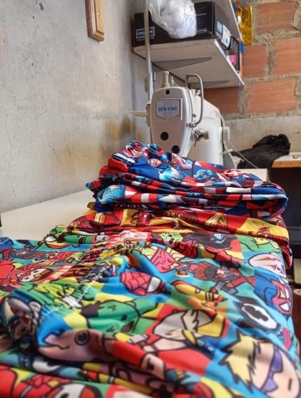
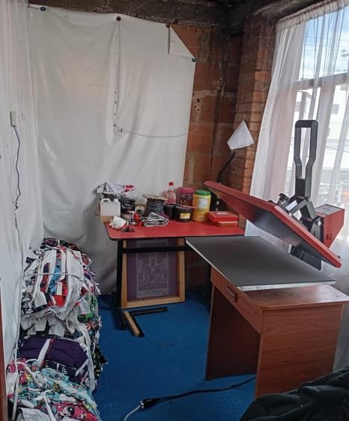
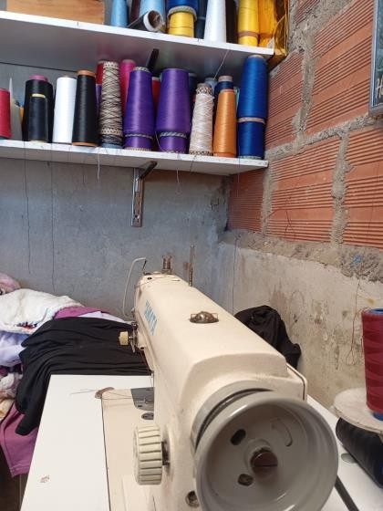
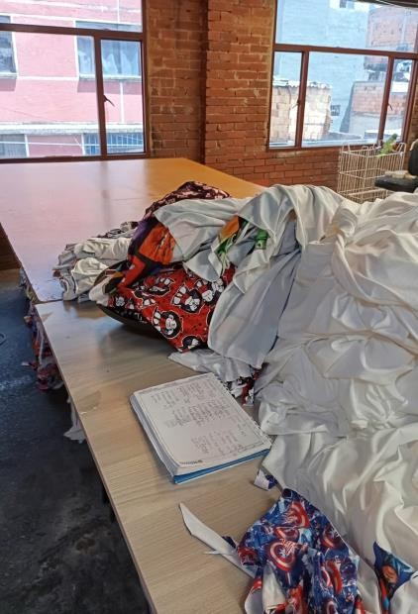
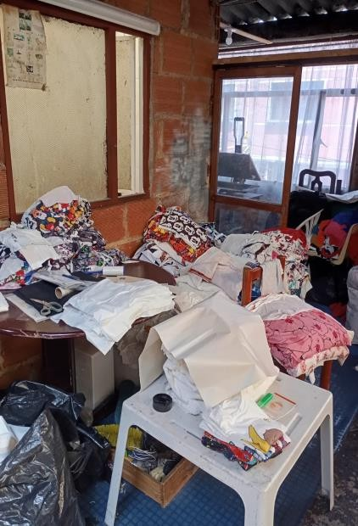
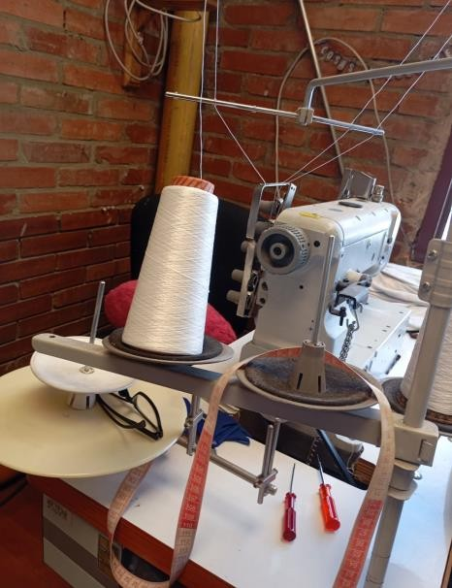
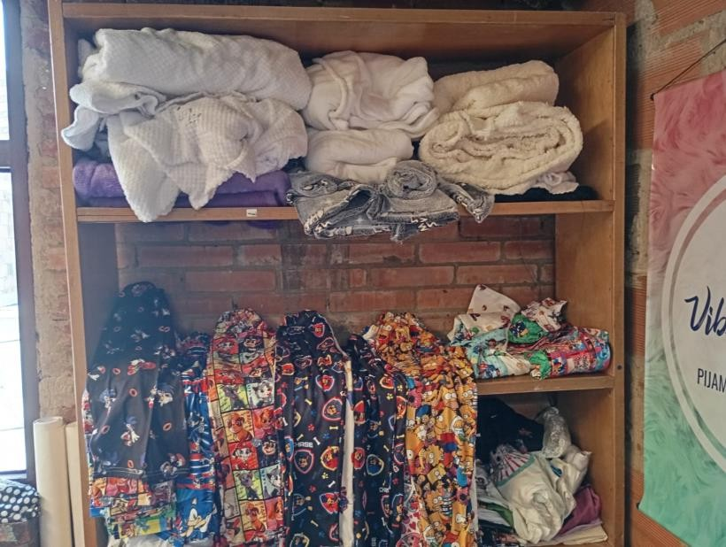
Toma de Evidencias Fotográficas

Slide 12


